Slide 1

TOSHKENT
KIMYO-TEXNOLOGIYA INSTITUTI SHAHRISABZ FILIALI
Mavzu-13. Funksiyaning nuqtadagi hosilasi. Hosilaning mexanik, geometrik, iqtisodiy, kimyoviy va boshqa talqinlari. Hosila olishning asosiiy qoidalari. Murakkab va teskari funksiyaning hosilalari. Oshkormas va parametrik
ko’rinishdagi funksiyalarni differensiallash

Slide 2
Reja:
1. Hosilaning ta’rifi.
2. Hosilaning mexanik, geometrik, iqtisodiy, kimyoviy talqinlari.
3. Elementar funksiyalar hosilalari.
4. Murakkab va teskari funksiyaning hosilasi.

Slide 3
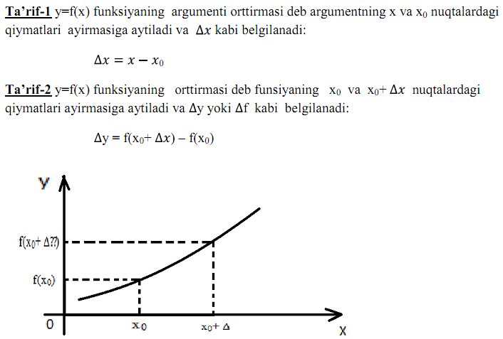

Slide 4
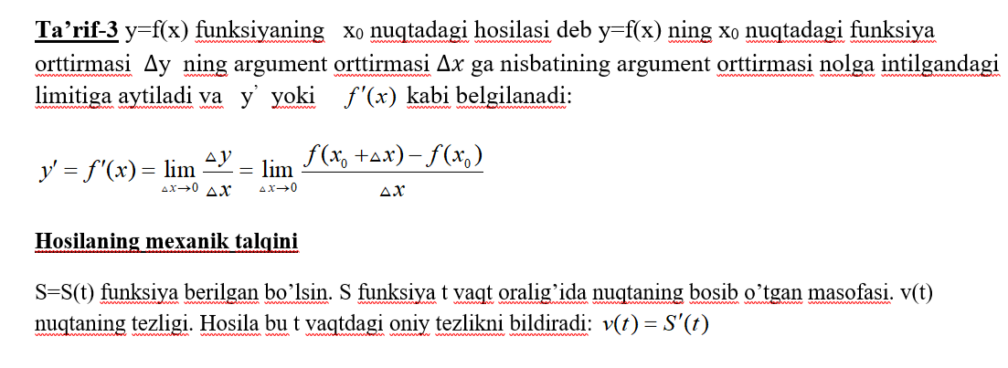

Slide 5
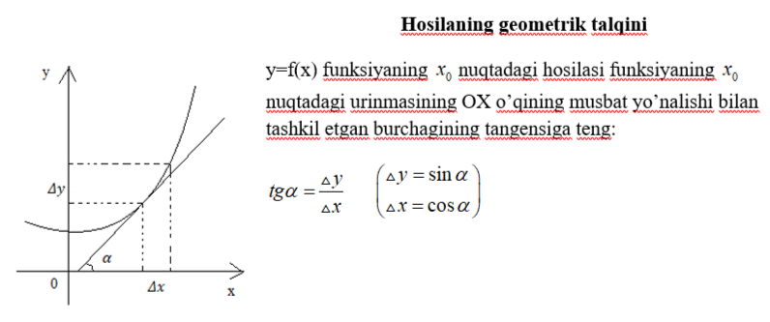

Slide 6
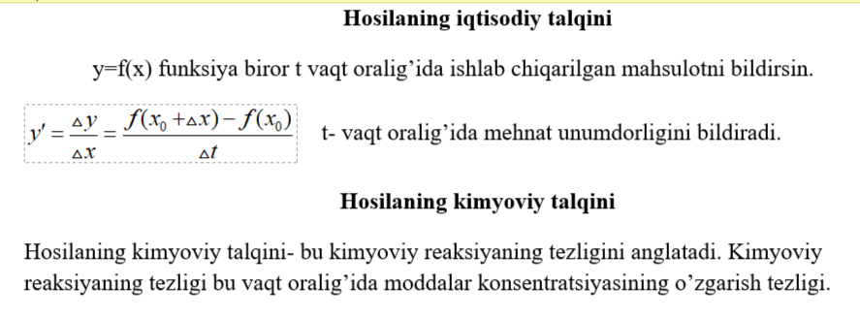

Slide 7
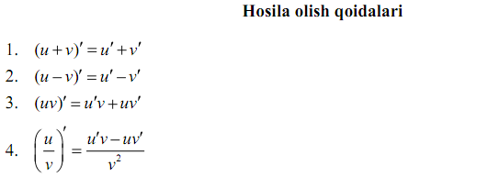

Slide 8
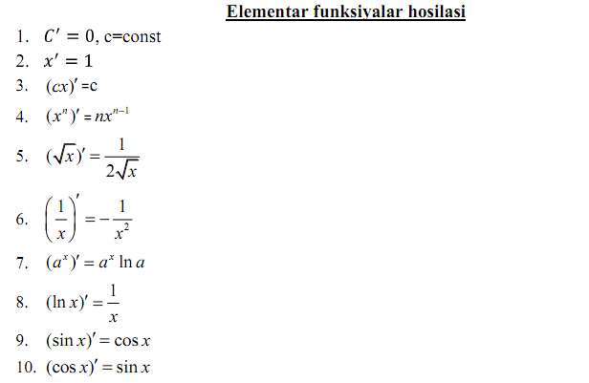

Slide 9
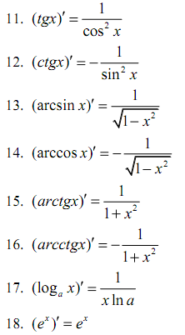

Slide 10
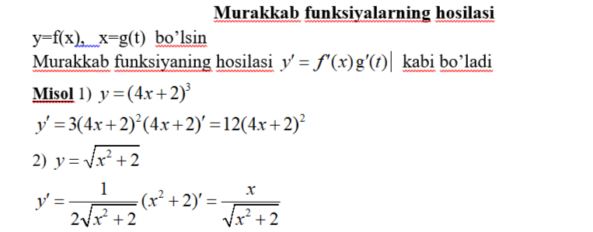

Slide 11
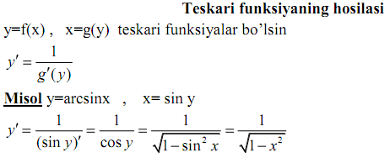

Slide 12
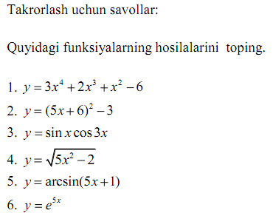

Slide 13
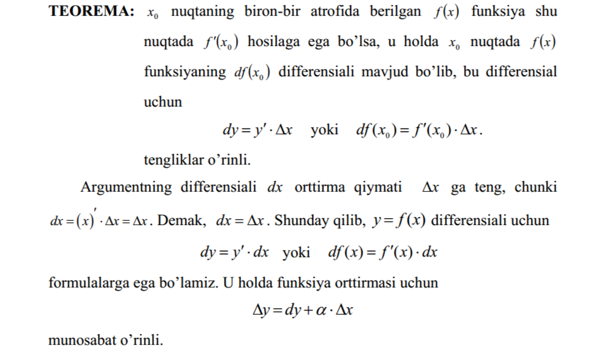

Slide 14
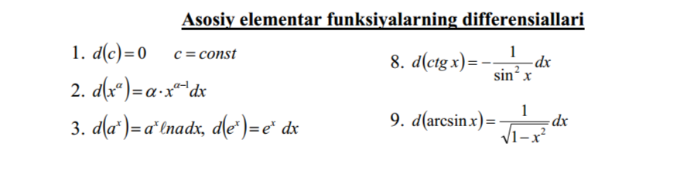
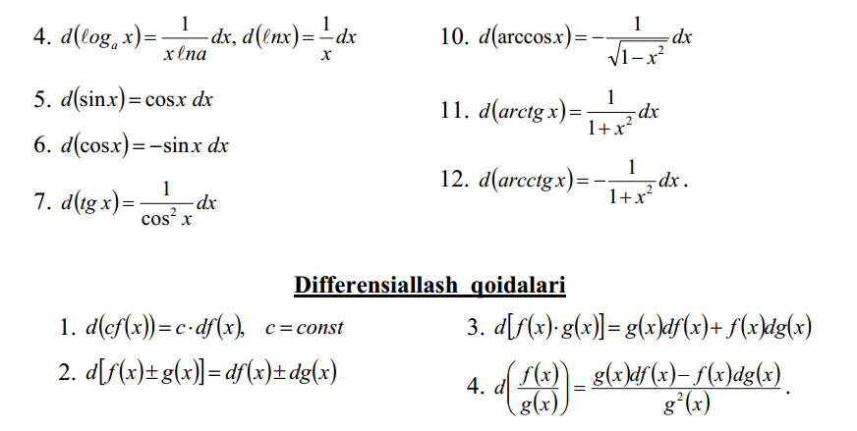

Slide 15
